Slide 1
Impact de l’expérience précoce sur le développement cérébral de l’agneau
APR Ovin2A
Elodie Chaillou (Inra-PRC), Laurent Barantin (Inserm-iBrain), Frédéric Andersson (Inserm-iBrain), Isabelle Filipiak (Inserm-iBrain), Rudy Delaplace (Inserm-iBrain), Scott Love (Inra-PRC), Emmanuelle Haslin (Inra-PRC), Mélody Morisse (Inra-PRC), Hans Adriaensen (Inra-PRC), Frédéric Lévy (Inra-PRC), Raymond Nowak (Inra-PRC)
JAS2018

Slide 2
Impact de l’allaitement artificiel sur le comportement, la physiologie et la santé
Lien spécifique avec la mère
(Val-Laillet et al., 2004, 2006)
Reconnaissance entre jumeaux
(Ligout et al., 2004)
Préférences alimentaires
(Saint-Dizier et al., 2007)
Agneaux élevés avec leur mère
Colostrum
Interactions mère-jeune
Interactions entre jeunes
Naissance
Agneaux élevés sans mère avec un lait artificiel
Colostrum
Interactions mère-jeune
Interactions entre jeunes
Pas de lien spécifique avec les autres agneaux
(Gaudin et al., Nowak et al 2015)
Répertoire comportemental modifié
Santé affectée
Perturbations des axes endocriniens (OT, Cort)
Napolitano et al 2008; Latham & Mason 2008; Gaudin et al 2013
Taux de mortalité important
Notes:
And this is the case for artificial feeding without mother.
This method of rearing is necessary when the mother is not maternal, if its milk production is too low.

Slide 3
Impact de l’allaitement artificiel sur le comportement, la physiologie et la santé
Problématique
Les altérations et/ou perturbations observées chez les agneaux élevés sans mère avec du lait artificiel sont-elles associées à des altérations du développement et de la maturation du cerveau et / ou des glandes endocrines?

Slide 4
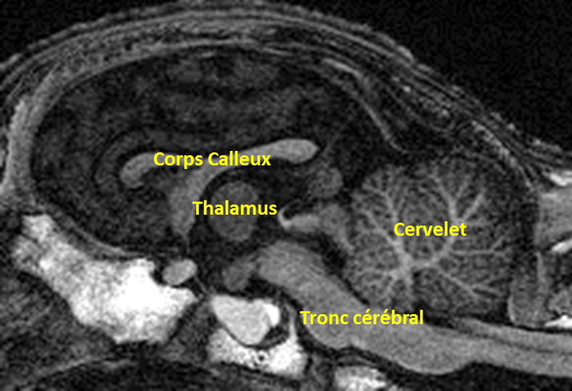
Impact de l’allaitement artificiel sur le comportement, la physiologie et la santé
Problématique
Les altérations et/ou perturbations observées chez les agneaux élevés sans mère avec du lait artificiel sont-elles associées à des altérations du développement et de la maturation du cerveau et / ou des glandes endocrines?
MRI-T1w

Slide 5
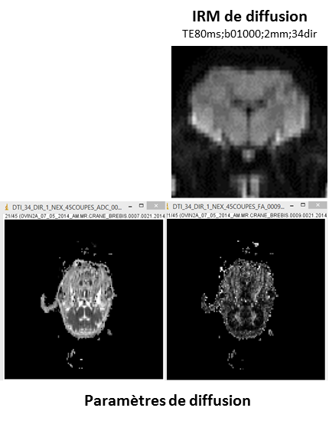
Impact de l’allaitement artificiel sur le comportement, la physiologie et la santé
Problématique
Les altérations et/ou perturbations observées chez les agneaux élevés sans mère avec du lait artificiel sont-elles associées à des altérations du développement et de la maturation du cerveau et / ou des glandes endocrines?
MRI-T1w

Slide 6
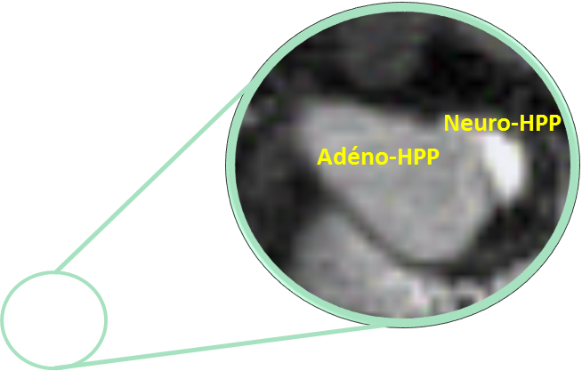
Impact de l’allaitement artificiel sur le comportement, la physiologie et la santé
Problématique
Les altérations et/ou perturbations observés chez les agneaux élevés sans mère avec du lait artificiel sont-elles associées à des altérations du développement et de la maturation du cerveau et/ ou des glandes endocrines?
MRI-T1w

Slide 7
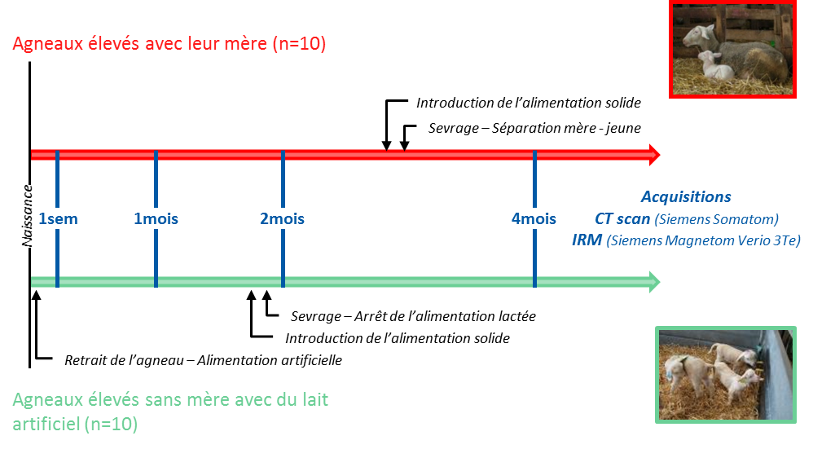
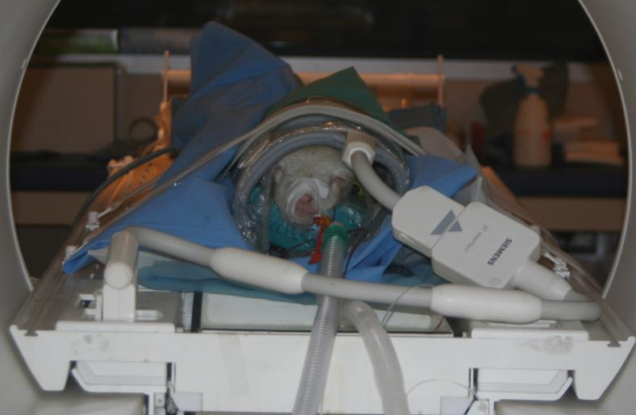
Impact de l’allaitement artificiel sur le comportement, la physiologie et la santé
Protocole

Slide 8
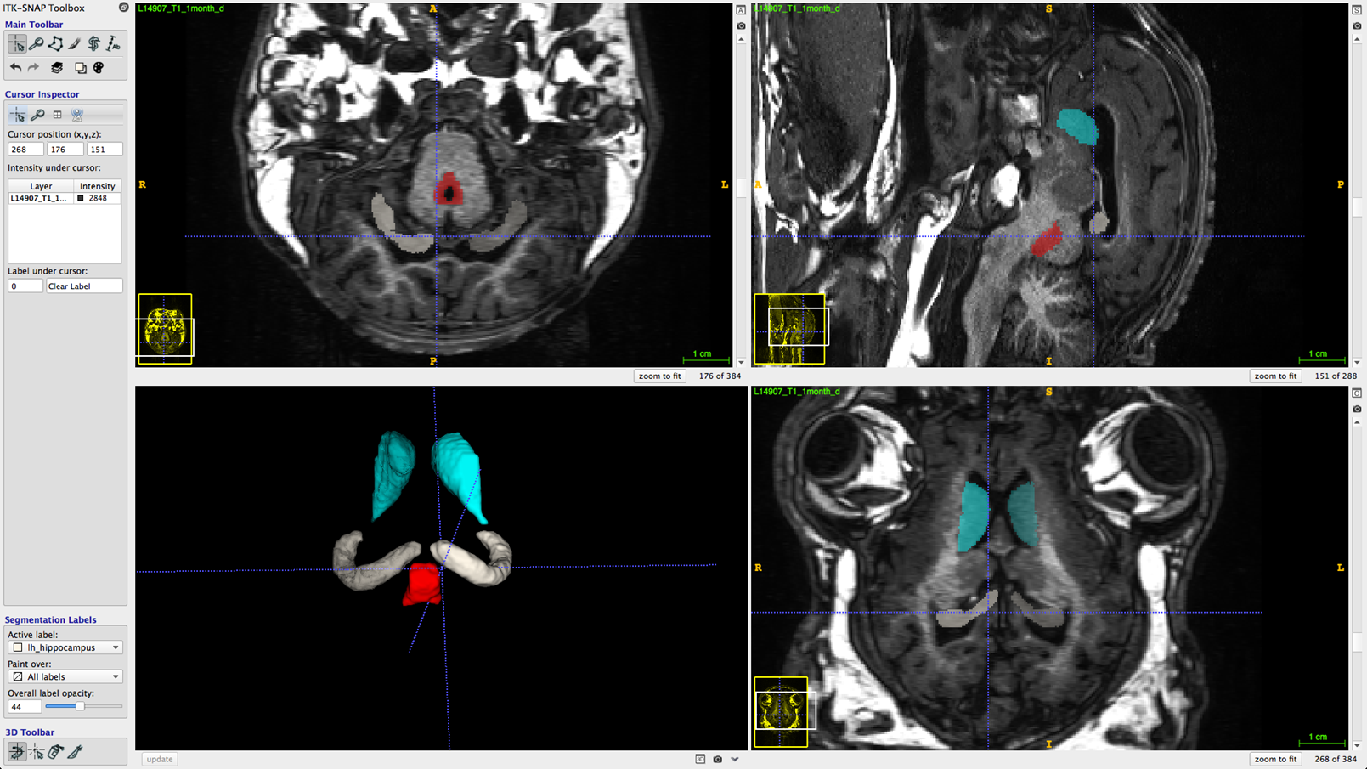
Impact de l’allaitement artificiel sur le comportement, la physiologie et la santé
Résultat – développement cérébral
Noyau Caudé : fonctions motrices et cognitives
Substance grise périaqueducale : comportements émotionnels, douleur…
Bulbes olfactives : perception et reconnaissance des odeurs (comportements sociaux)
Hippocampe : mémoire, niche de prolifération cellulaire
Manon Bellardie, M1
Mélody Morisse, eq. CNA

Slide 9
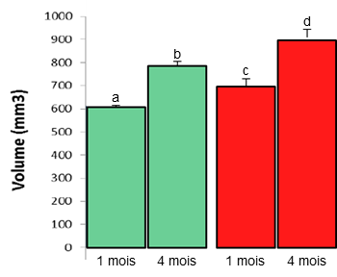
Impact de l’allaitement artificiel sur le comportement, la physiologie et la santé
Résultat – développement cérébral
Noyau Caudé
Agx élevés sans mère avec du lait artificiel (n=10)
Agx élevés avec leur mère (n=10)
Manon Bellardie, M1
Mélody Morisse, eq. CNA

Slide 10
Impact de l’allaitement artificiel sur le comportement, la physiologie et la santé
Résultat – développement cérébral
Noyau Caudé
Agx élevés sans mère avec du lait artificiel (n=10)
Agx élevés avec leur mère (n=10)
L’allaitement artificiel en absence de mère altère spécifiquement le noyau caudé (sans impacter la taille de la PAG, de l’hippocampe ou des bulbes olfactifs).
Manon Bellardie, M1
Mélody Morisse, eq. CNA

Slide 11
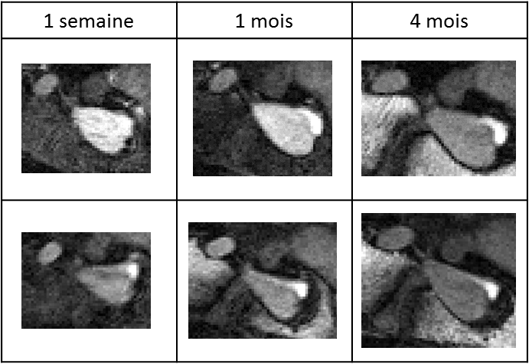
Impact de l’allaitement artificiel sur le comportement, la physiologie et la santé
Résultat – différenciation hypophysaire
Agx élevés sans mère avec du lait artificiel (n=10)
Analyse de texture (Szczypinski et al., 2009):
relations d’un voxel avec ses plus proches voisins
→ représentation graphique de l’analyse statistique
Agx élevés avec leur mère (n=10)
Rudy Delaplace M1

Slide 12
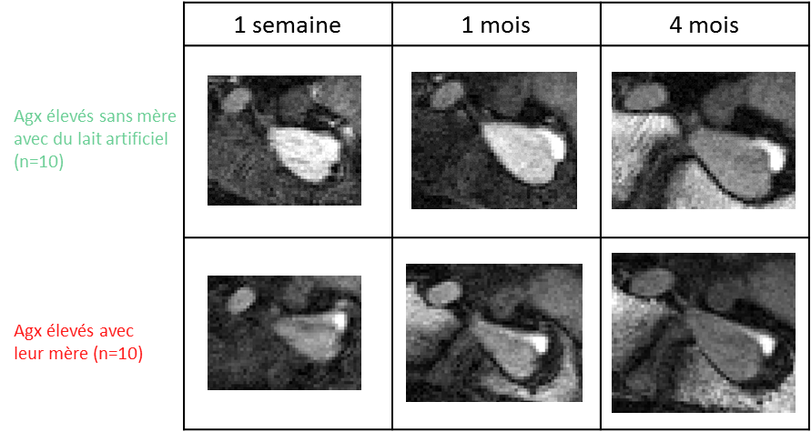
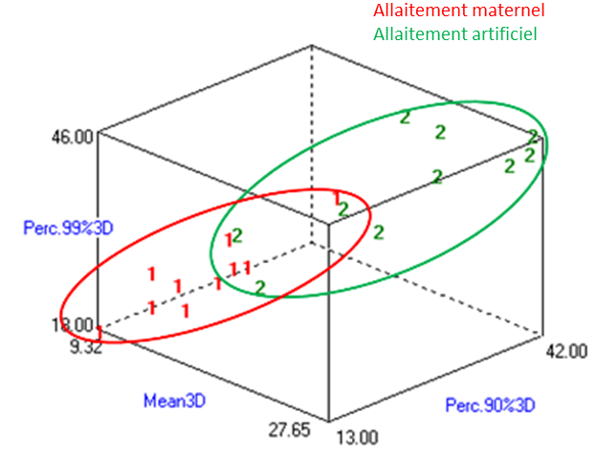
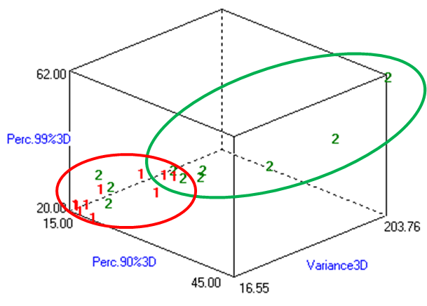
Impact de l’allaitement artificiel sur le comportement, la physiologie et la santé
Résultat – différenciation hypophysaire
Agx élevés sans mère avec du lait artificiel (n=10)
Agx élevés avec leur mère (n=10)
1 semaine
1 mois
Rudy Delaplace M1

Slide 13
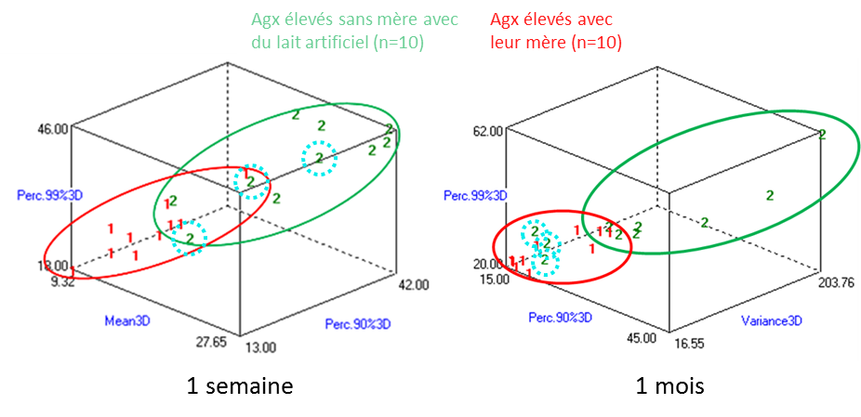
Impact de l’allaitement artificiel sur le comportement, la physiologie et la santé
Résultat – différenciation hypophysaire
1- L’analyse de texture est une méthode pertinente pour caractériser le développement et la maturation de l’hypophyse
2- La différenciation de la neuro- et de l’adénohypophyse est nette dès l’âge d’1 semaine ou d’1 mois chez les agneaux maternés
3- La différenciation de l’hypophyse est retardée chez les agneaux élevés sans mère avec un lait artificiel.
Rudy Delaplace M1

Slide 14
Impact de l’allaitement artificiel sur le comportement, la physiologie et la santé
Conclusions
Développement Maturation
L’allaitement artificiel n’a pas d’impact généralisé sur la croissance de toutes les régions cérébrales.
Le noyau caudé présente un volume plus petit chez les agneaux allaités artificiellement sans mère.
L’expérience précoce modifie le niveau de maturation de certaines structures cérébrales comme le chiasma optique (substance blanche).
L’allaitement artificiel sans mère est associé à un retard de maturation et de différenciation de l’hypophyse.

Slide 15
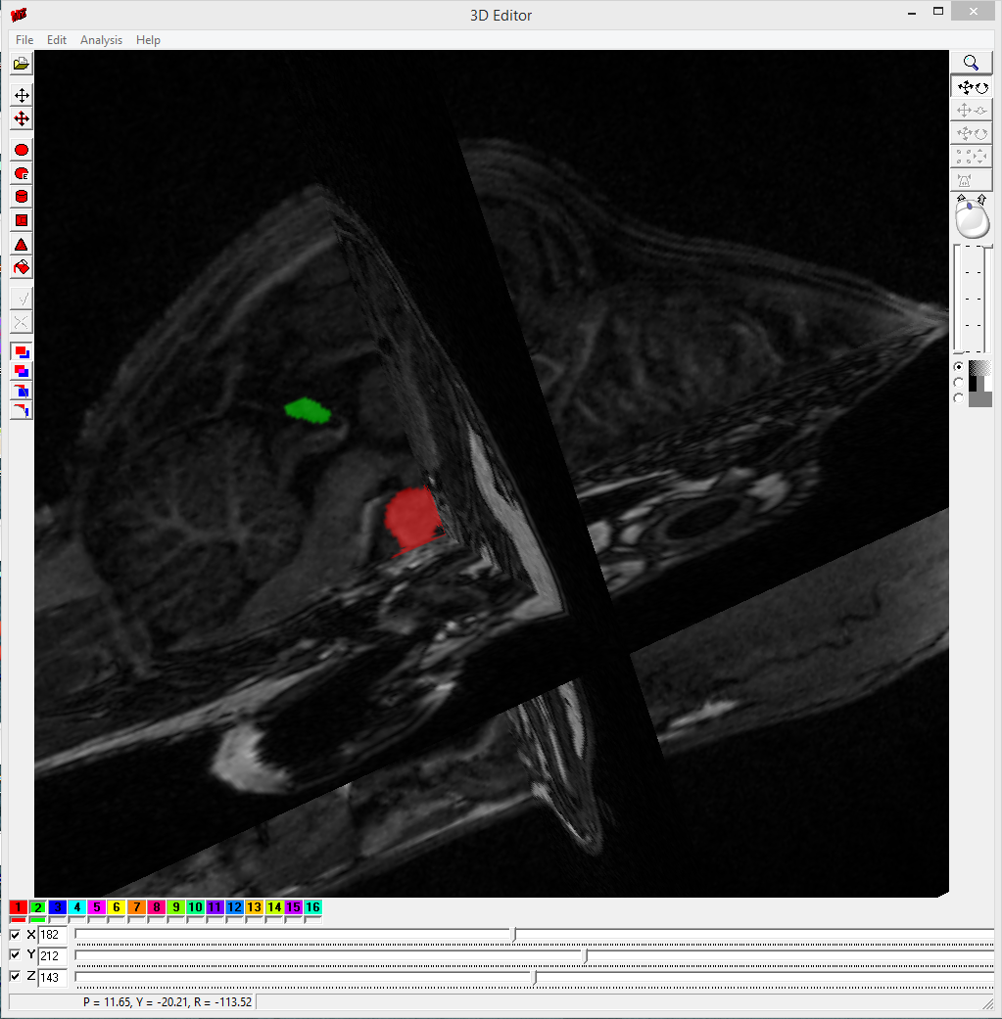
Impact de l’allaitement artificiel sur le comportement, la physiologie et la santé
Perspectives
Spécificité de l’hypophyse?
Autre glande neuroendocrine = la pinéale

Slide 16
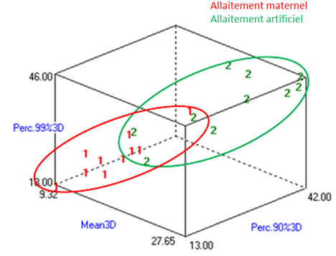
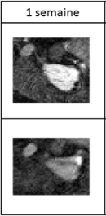
Impact de l’allaitement artificiel sur le comportement, la physiologie et la santé
Perspectives
Spécificité de l’hypophyse?
Autre glande neuroendocrine = la pinéale
Signification biologique des paramètres d’analyse de texture?!

Slide 17
Impact de l’allaitement artificiel sur le comportement, la physiologie et la santé
Perspectives
Spécificité de l’hypophyse?
Autre glande neuroandocrine = la pinéale
Signification biologique des paramètres d’analyse de texture?!
CIP 2018 - PhénoMatHyp : Phénotypage de la maturation hypophysaire : impact de l’allaitement artificiel

Slide 18
Impact de l’allaitement artificiel sur le comportement, la physiologie et la santé
Perspectives
Importance de la composition du lait?

Slide 19
Impact de l’allaitement artificiel sur le comportement, la physiologie et la santé
Perspectives
Importance de la composition du lait?
CIPhase-AlimH 2017 - Prébiostress : Désordres intestinaux et neurobiologiques associés au stress néonatal : impact d’une nutrition par des prébiotiques oligosaccharides du lait.

Slide 20
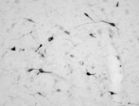
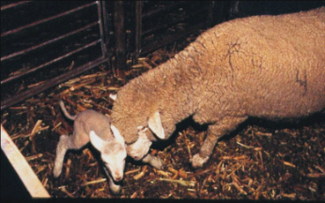
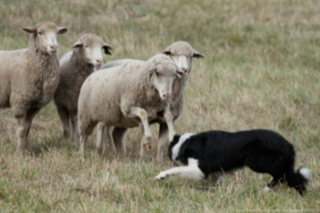
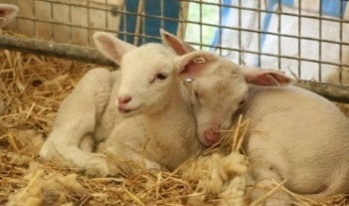
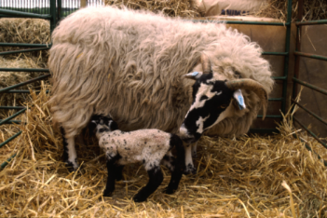
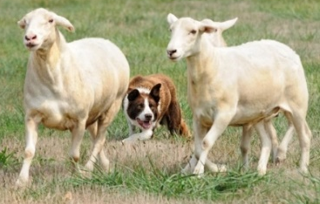
CNA
L. Calandreau
F. Cornilleau
F. Lévy
M. Meurisse
M. Morisse
R. Nowak
…
Impact de l’allaitement artificiel sur le comportement, la physiologie et la santé
iBrain, Tours
F. Andersson
L. Barantin
I. Fillipiak
C. Destrieux
Consortium APR Ovin2A
Consortium Prebiostress
Consortium PhénoMatHyp
UEPAO/UE Bourges
Olivier Lasserre
Damien Capo
Frédéric Bouvier
LI, Univ. Tours
G. Galisot
J.-Y. Ramel…
Etudiants
Manon Bellardie (APR NeuroGéo)
Rudy Delaplace
Csilla Fazekas (PHC Balaton)
Emmanuelle Haslin (APR NeuroGéo)
Hanga Horváth (PHC Balaton)
Laurène Leroy (APR Ovin2A)
Ophélie Menant (Région CVL)
Marine Siwiaszczyk (APR NeuroGéo)
Cire
F. Elleboudt
G. Gomot
C. Moussu
H. Adriaensen
F. Lecompte

Slide 21
CNA
L. Calandreau
F. Cornilleau
F. Lévy
M. Meurisse
M. Morisse
R. Nowak
…
Impact de l’allaitement artificiel sur le comportement, la physiologie et la santé
iBrain, Tours
F. Andersson
L. Barantin
I. Fillipiak
C. Destrieux
Consortium APR Ovin2A
Consortium Prebiostress
Consortium PhénoMattHyp
UEPAO/UE Bourges
Olivier Lasserre
Damien Capo
Frédéric Bouvier
LI, Univ. Tours
G. Galisot
J.-Y. Ramel…
Etudiants
Manon Bellardie (APR NeuroGéo)
Rudy Delaplace
Csilla Fazekas (PHC Balaton)
Emmanuelle Haslin (APR NeuroGéo)
Hanga Horváth (PHC Balaton)
Laurène Leroy (APR Ovin2A)
Ophélie Menant (Région CVL)
Marine Siwiaszczyk (APR NeuroGéo)
Cire
F. Elleboudt
G. Gomot
C. Moussu
H. Adriaensen
F. Lecompte
Merci de votre attention!

Slide 24
Impact de l’allaitement artificiel sur quelques substrats neurobiologiques des comportements socio-émotionnels
Développement dendritique et plasticité synaptique (Petit et al., 2015)
Altération du lien mère-jeune (Coulon et al., 2014)
Altération des capacités cognitives
(Coulon et al., 2015)
Stress prénatal
Activation neuronale (Val-Laillet et al., 2009)
Activation du système OT/VP (Val-Laillet et al., 2009)
Lien spécifique avec la mère
(Val-Laillet et al., 2004, 2006)
Reconnaissance entre jumeaux
(Ligout et al., 2004)
Préférences alimentaires
(Saint-Dizier et al., 2007)
Agneaux élevés avec leur mère
Colostrum
Interactions mère-jeune
Interactions entre jeunes
Naissance
Agneaux élevés sans mère avec un lait artificiel
Colostrum
Interactions mère-jeune
Interactions entre jeunes
Pas de lien spécifique avec les autres agneaux
(Gaudin et al., Nowak et al 2015)
Répertoire comportemental modifié
Santé affectée
Perturbations des axes endocriniens (OT, Cort)
Napolitano et al 2008; Latham & Mason 2008; Gaudin et al 2013
Taux de mortalité important
Notes:
And this is the case for artificial feeding without mother.
This method of rearing is necessary when the mother is not maternal, if its milk production is too low.

Slide 25
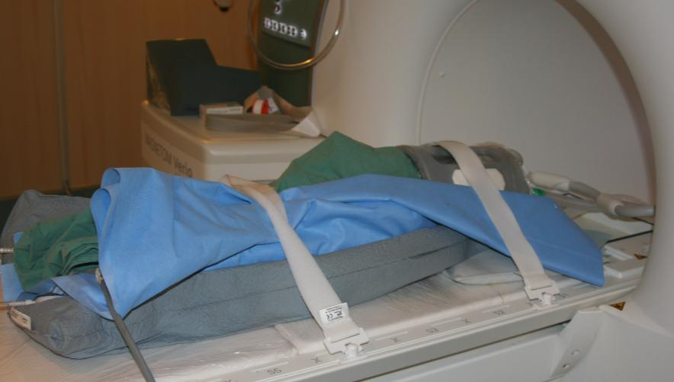
Protocole d’anesthésie
Limiter le stress avant chaque session d’acquisition en manipulant les agneaux avec leur mère et leur jumeau ou avec deux autres agneaux familiers.
Anesthésie d’une durée maximale de 2h30
Induction Kétamine + Rompun, Isoflurane (<2% pds vif de l’animal)
Pas de mise à jeun la veille de l’anesthésie à 1 semaine et 1 mois
Perfusion de Glucose pendant l’anesthésie à 1 semaine
Notes:
And this is the case for artificial feeding without mother.
This method of rearing is necessary when the mother is not maternal, if its milk production is too low.

Slide 26
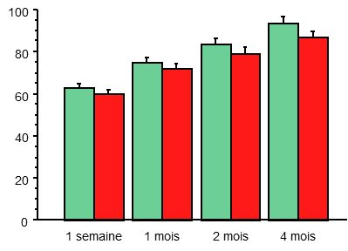
Impact de l’allaitement artificiel sur le comportement, la physiologie et la santé
Résultat – croissance intracrâniale
Volume intra-crânial → Indicateur de croissance cérébrale
Volume intra-crânial (cm³)
Agx élevés sans mère avec du lait artificiel (n=10)
Agx élevés avec leur mère (n=10)
P_{âge} <0.001
P_{exp.} NS
T1w MR
T1w - CT
CT
Lecompte et al., Cire

Slide 27
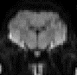
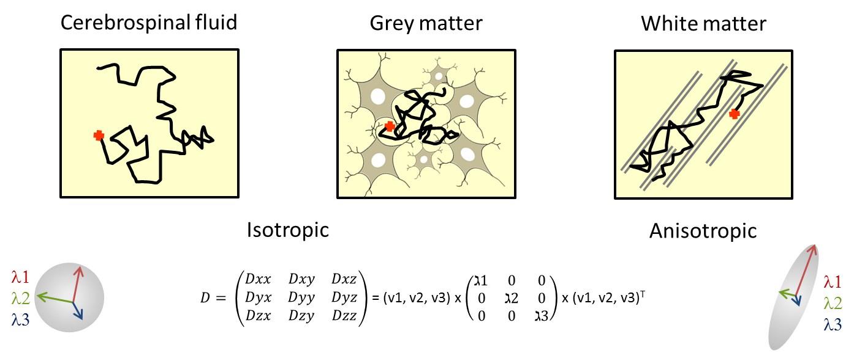
Impact de l’allaitement artificiel sur le comportement, la physiologie et la santé
Résultat – maturation cérébrale
IRM de diffusion
Fraction d’Anisotropie 
Diffusivité radiale 

Slide 28
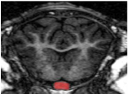
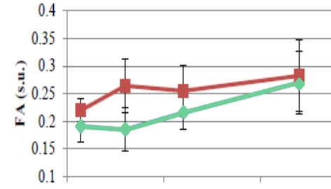
Impact de l’allaitement artificiel sur le comportement, la physiologie et la santé
Résultat – maturation cérébrale
Chiasma optique
Agx élevés sans mère avec du lait artificiel (n=10)
Agx élevés avec leur mère (n=10)
P_{âge} <0,0001
P_{exp.} = 0,01
MD : Agneaux maternés < Agn. élevés sans mère
RD : Agneaux maternés < Agn. élevés sans mère
P_{âge} NS
P_{exp.} = 0,005
P_{âge} NS
P_{exp.} = 0,02
Les paramètres de diffusion extraits du chiasma optique diffèrent entre les groupes à 1 et 2 mois, suggérant une maturation plus précoce chez les agneaux maternés.
Emmanuelle Haslin M2
Mélody Morisse, éq. CNA

Slide 29
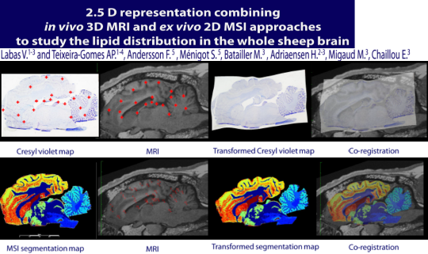
Effet de l’environnement précoce sur le développement cérébral
Identifier les lipides impliqués dans la maturation cérébrale
029

